Slide 1
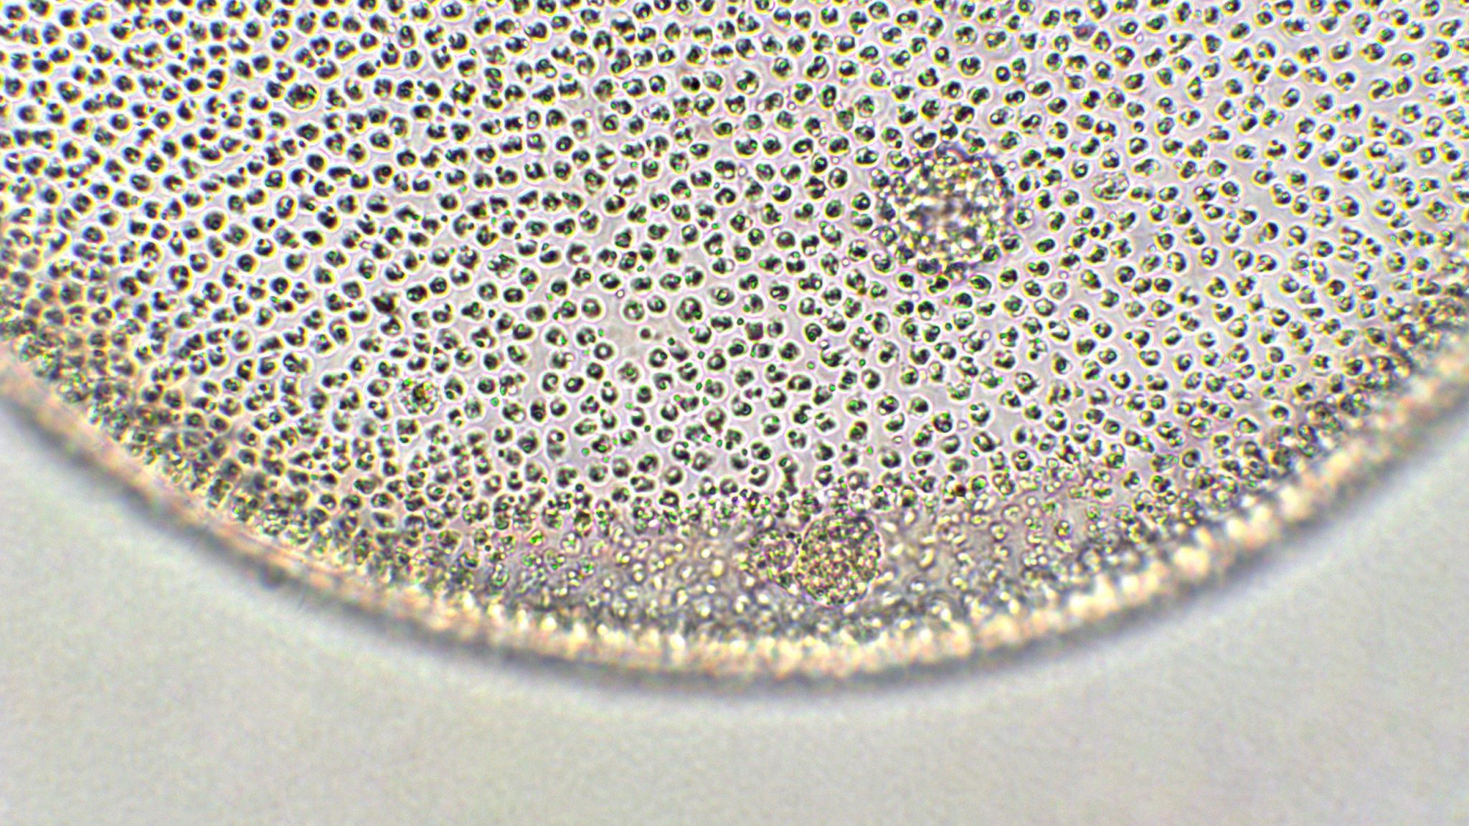
CCA 5972 – Comunicação, meio ambiente e políticas públicas
AULA 8 – 18/10/2023

Slide 2
Roteiro geral da aula
Exposição dialogada sobre os ODS como palco de alianças e disputas
1
O projeto "A Arte do Jornalismo: caminhos da sustentabilidade"
2
Os materiais paradidáticos da disciplina Educomunicação Socioambiental
3

Slide 3
Textos que fundamentam a aula
BRIANEZI, Thaís. A reportagem como ponte aos Objetivos de Desenvolvimento Sustentável na escola. Trabalho apresentado no eixo “Pedagogia da Comunicação - 5.2 Práticas de Educomunicação Socioambiental na defesa dos Direitos da Terra” do IX Encontro Brasileiro de Educomunicação. Campina Grande: ABPEducom, 2022.
ONU. Roteiro para a Localização dos Objetivos de Desenvolvimento Sustentável: Implementação e Acompanhamento no nível subnacional. Brasília: Organização das Nações Unidas, 2016.
PREFEITURA DE SÃO PAULO. Agenda Municipal 2030. SGM: São Paulo, 2021.
PREFEITURA DE SÃO PAULO. Plano de Ação 2021 - 2024 para Implementação da Agenda Municipal 2030. SGM: São Paulo, 2022.

Slide 4
1.Os ODS como palco de alianças e disputas
1.1. Contexto internacional e nacional

Slide 5
Objetivos de Desenvolvimento do Milênio
Evolução de alguns indicadores dos ODM (fonte: 5º RNA/2014) | 1990 | 2013
População com renda menor que 1US$ PPC/dia | 25,5% | 3,7%
Coeficiente de Gini | 0,61 | 0,52
Parcela da renda nacional dos 20% mais pobres | 2,1% | 3,3%
Parcela da renda dos 20% mais ricos | 65,2% | 57%
Escolarização no ensino fundamental (7 a 14 anos) | 81,2% | 97,7%
Taxa de ocupação das mulheres (15 anos ou mais) | 48,4% (1992) | 51,2% (2014)
Mortalidade infantil por mil nascidos vivos (1 ano) | 45,1 | 14,5
Mortalidade na infância por mil nascidos vivos | 53,7 | 16,8
Mortalidade materna por 100.000 nascimentos | 141 | 64
Acesso à água de rede geral de distribuição | 70,1% | 85%
População urbana residindo em moradias inadequadas | 54,4% (1995) | 37,9%
População com manejo adequado de esgoto | 53% | 75,5%
Acesso a telefone fixo ou móvel | 60% (2002) | 94%
Acesso à internet por computador no domicílio | 10% (2002) | 45%

Slide 6
Maior complexidade da Agenda 2030

Slide 8
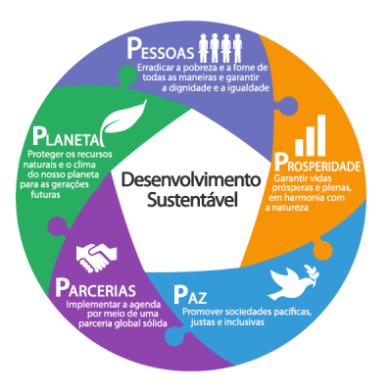
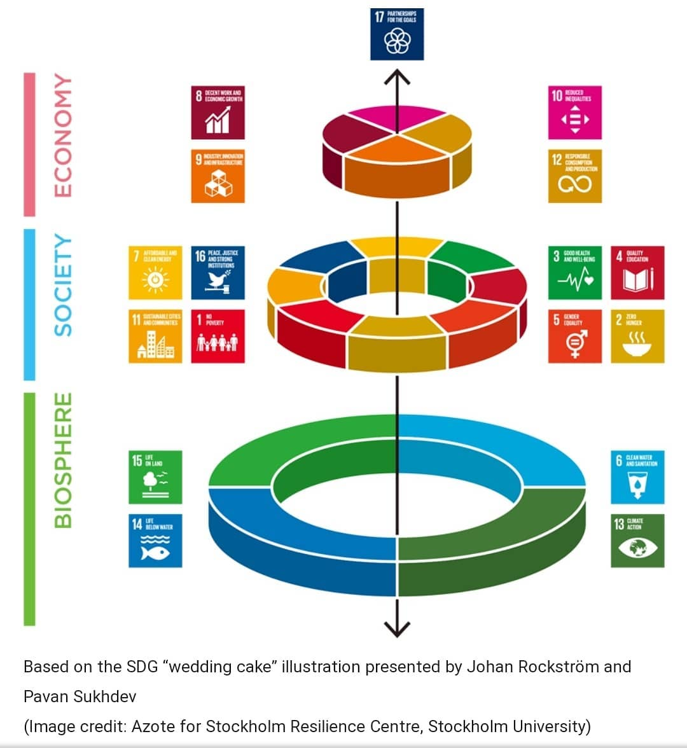

Slide 9
Qual a diferença entre objetivo e meta?
Objetivo
Aquilo que queremos alcançar
Ensinar os colegas como se prevenir do contágio do novo coronavírus
Meta
Objetivo detalhado: tem quantitativo e prazo
Engajar 50% dos estudantes da escola até o fim de outubro em ações de comunicação sobre os cuidados necessários para tentar evitar o contágio da Covid-19

Slide 10
Exemplo da Agenda 2030
Objetivo de Desenvolvimento Sustentável 3 (Saúde e Bem Estar): Assegurar uma vida saudável e promover o bem-estar para todas e todos, em todas as idades
Meta 3.1: Até 2030, reduzir a taxa de mortalidade materna global para menos de 70 mortes por 100.000 nascidos vivos
Meta 3.a: Fortalecer a implementação da Convenção-Quadro para o Controle do Tabaco em todos os países, conforme apropriado.

Slide 12
O Governo Federal, por meio da Secretaria de Governo, cria a Comissão Nacional para os Objetivos de Desenvolvimento Sustentável (DECRETO Nº 8.892, DE 27 DE OUTUBRO DE 2016), instituída de fato em junho/2017, com a finalidade de internalizar, difundir e dar transparência ao processo de implementação da Agenda 2030 no Brasil. A Comissão Nacional dos ODS é paritária, com 32 representantes, entre titulares e suplentes, da sociedade civil e de governos.

Slide 13
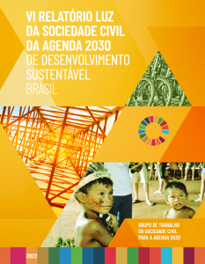
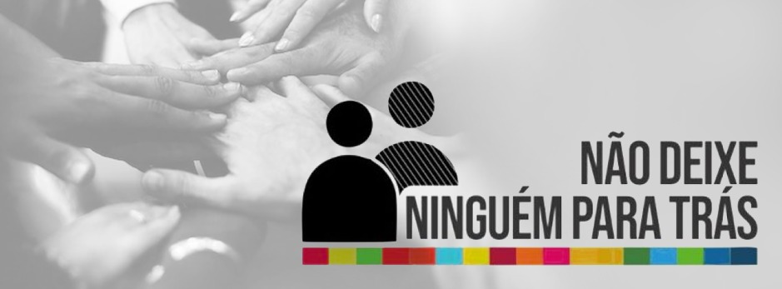
Pauta encampada pela sociedade civil
https://gtagenda2030.org.br/

Slide 14
1.Os ODS como palco de alianças e disputas
1.2. contexto municipal

Slide 16
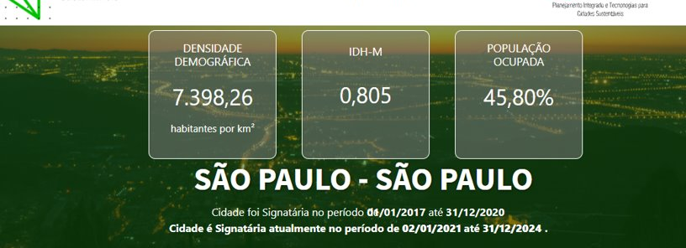
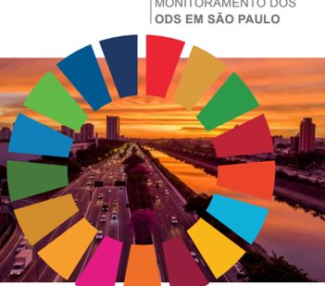
Diagnóstico de indicadores
Necessidade de alimentar a plataforma Cidades Sustentáveis;
Criação de Grupo de Trabalho Intersecretarial de Indicadores (26 órgãos municipais).

Slide 17
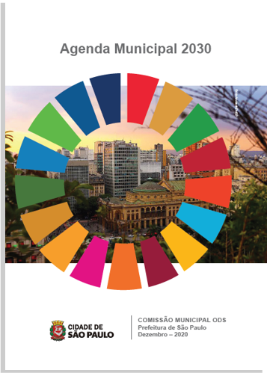
Localização dos ODS em São Paulo
7 Câmaras Temáticas com +130 membros
6 meses de trabalho (julho a dezembro de 2020)
+90 reuniões semanais/quinzenais online, +200 horas de trabalho
2 consultas públicas realizadas + 9.000 contribuições.
135 metas municipalizadas
545 indicadores selecionados

Slide 18
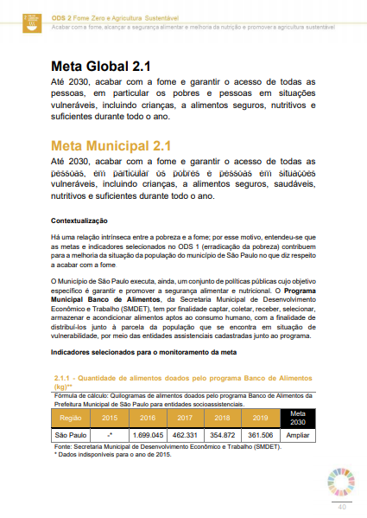
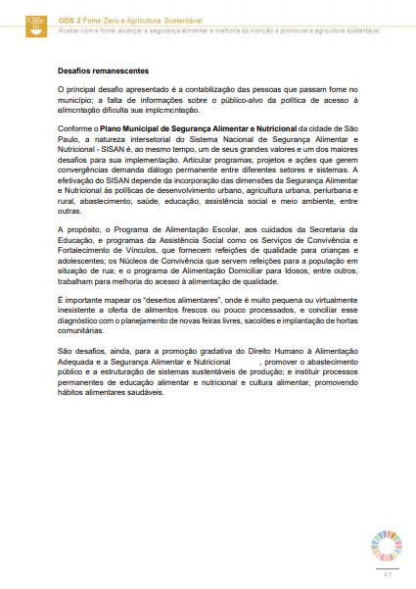
Estrutura da Agenda Municipal 2030
Texto da meta da ONU
Registro dos desafios para implementação da meta
Texto da meta municipalizada
Justificativa do recorte municipal
Indicadores selecionados

Slide 19
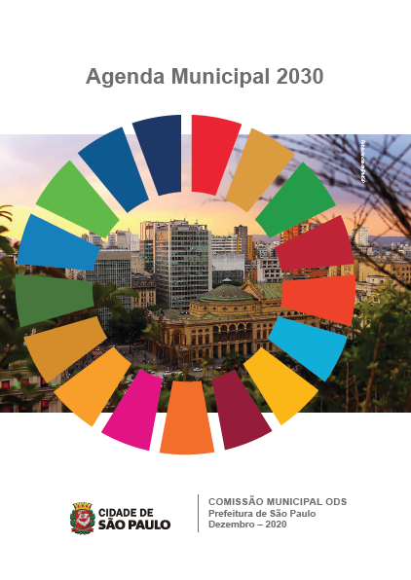
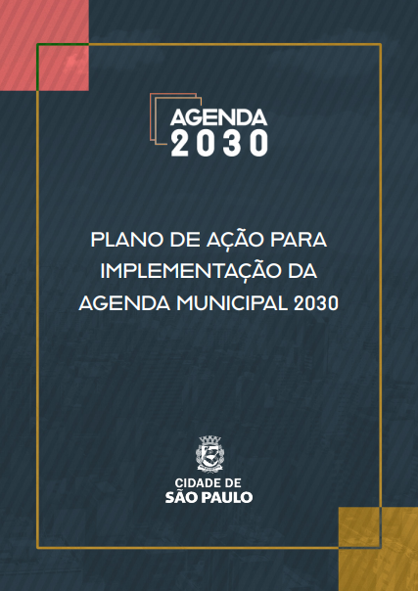
Plano de Ação 2021 a 2024
Metas até 2030
2021 - 2024

Slide 20
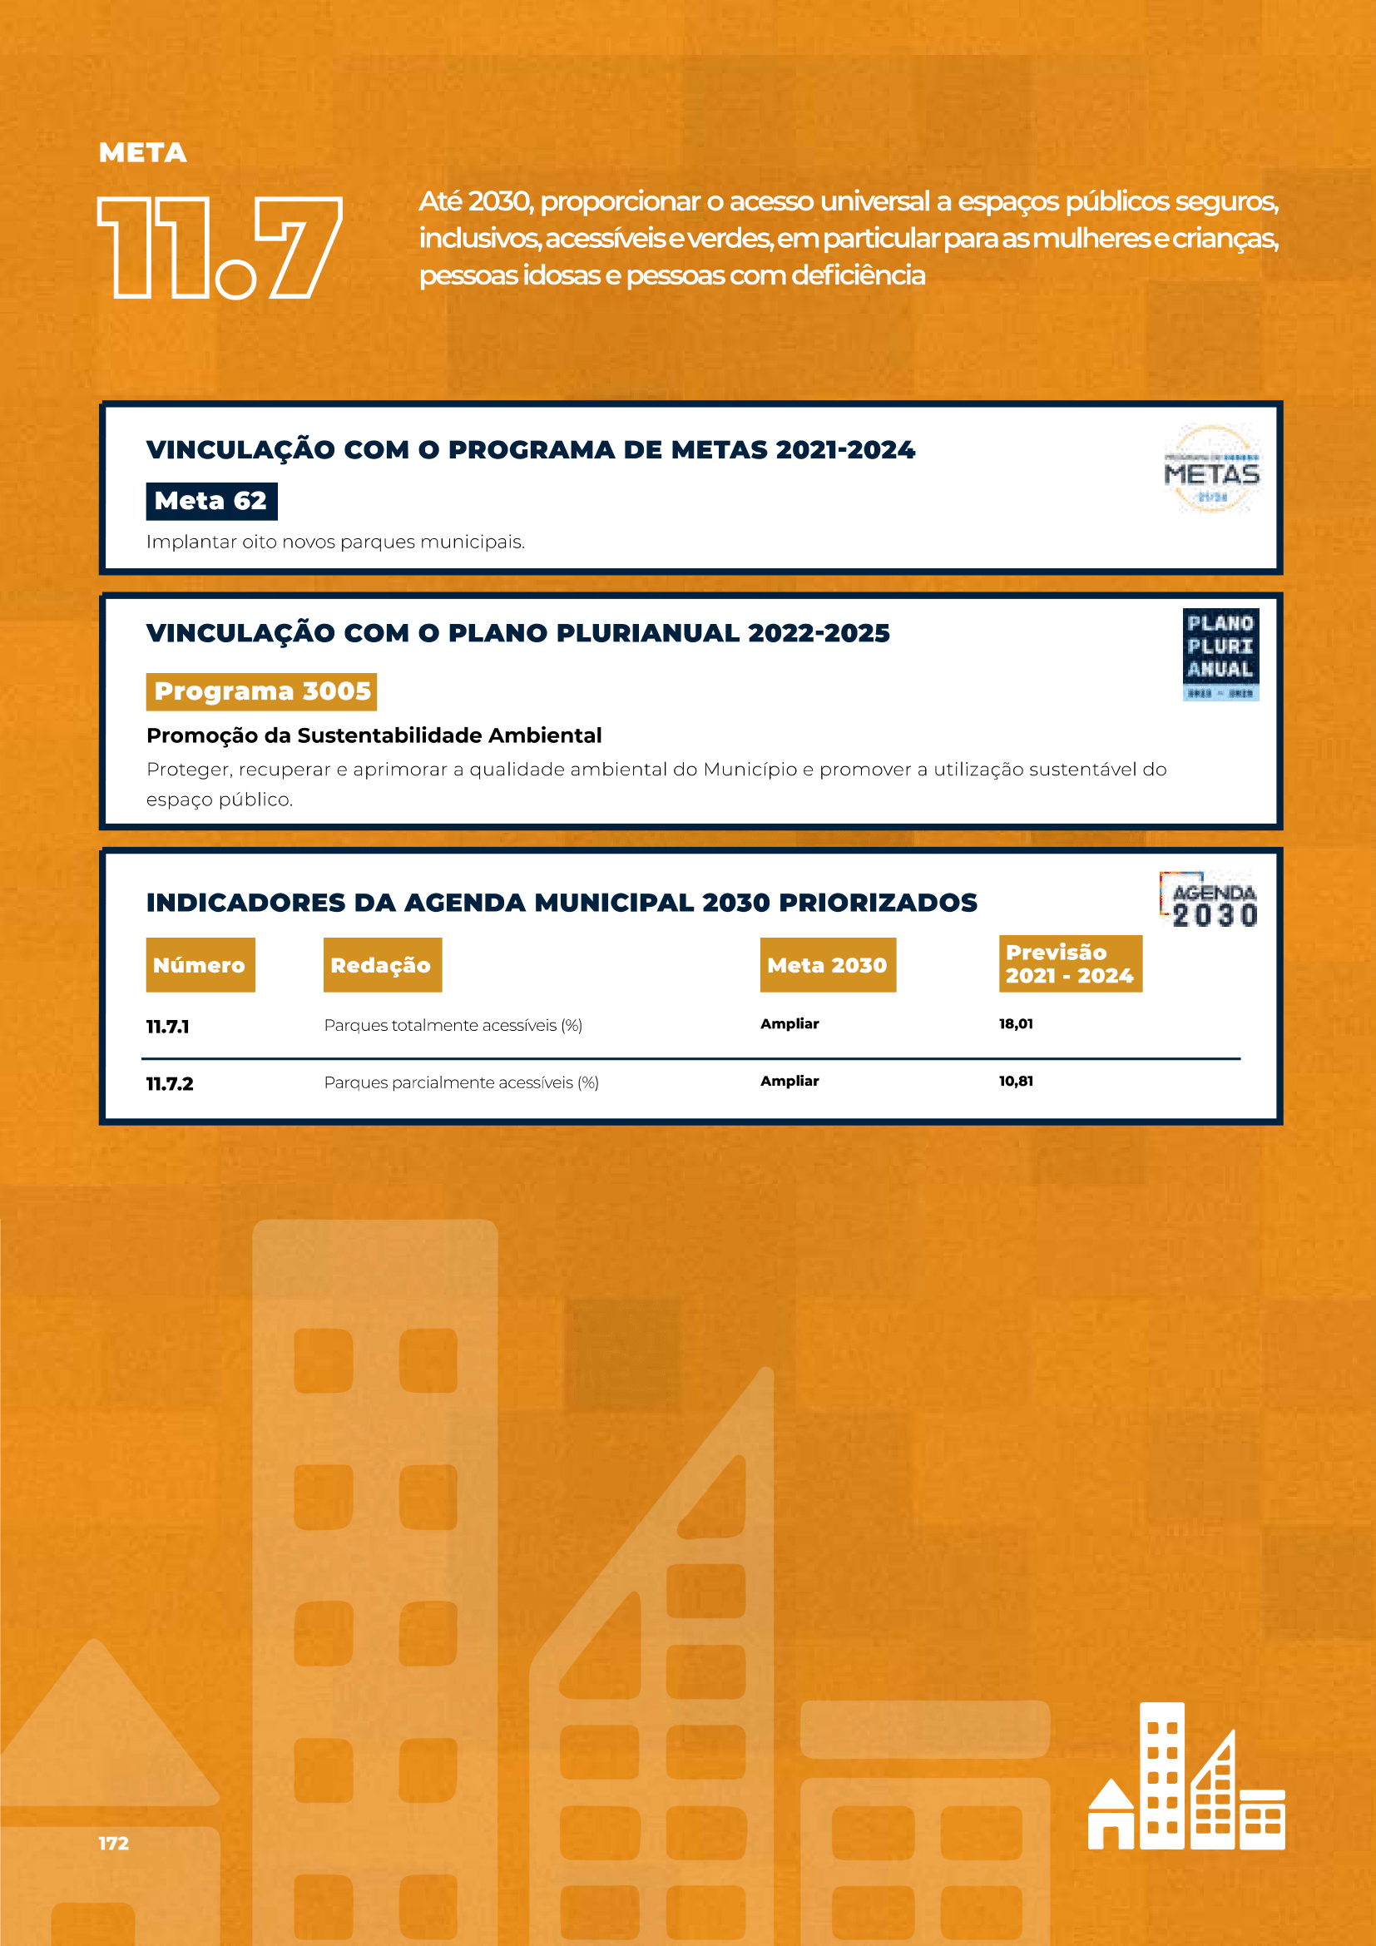
PLANO DE AÇÃO PARA IMPLEMENTAÇÃO DA AGENDA MUNICIPAL 2030

Slide 21
2.O PROJETO A ARTE DO JORNALISMO
CAMINHOS DA SUSTENTABILIDADE

Slide 22
Projeto fruto de articulação interinstitucional

Slide 23
18 municípios atendidos
Em 2021: Queimados - RJ, Cabo de Santo Agostinho - PE, João Pessoa - PB, Itapetininga - SP, Jundiaí - SP, Agudos - SP, Urussanga - SC, São Paulo - SP, Uberaba - MG e Criciúma - SC
Em 2022, João Pessoa e São Paulo se mantiverem e outras 8 cidades foram contempladas: Camaçari - BA, Bauru - SP, Sorriso - MT, Belford Roxo - RJ, Paulínia - SP, Vespasiano - MG, São José do Rio Preto - SP e Campo Grande - MT.

Slide 24
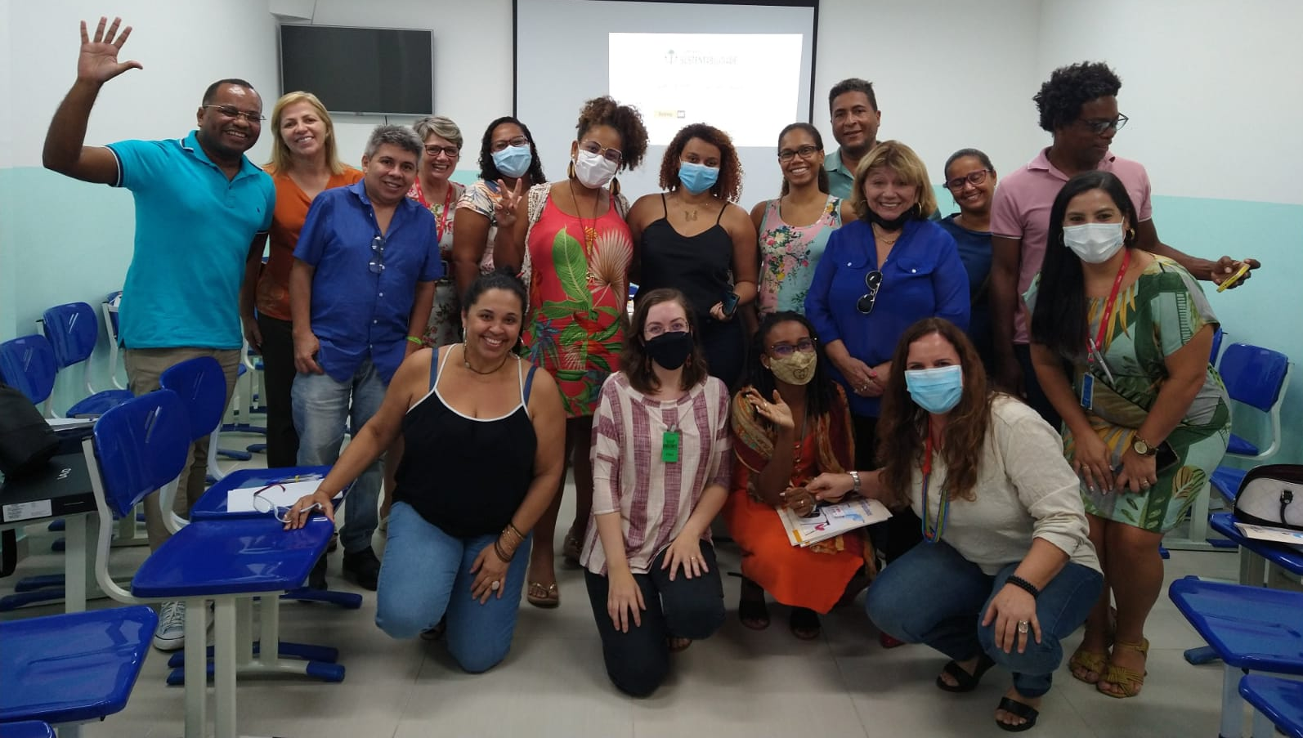
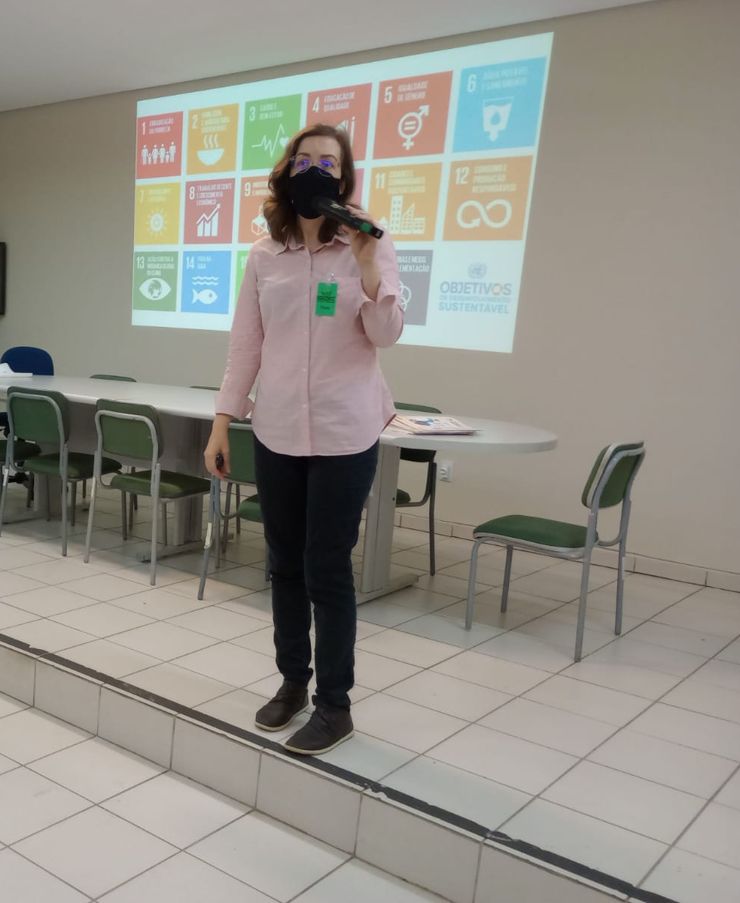

Slide 25
Materiais de apoio
CADERNO DO PROFESSOR
CADERNO DO ALUNO

Slide 26
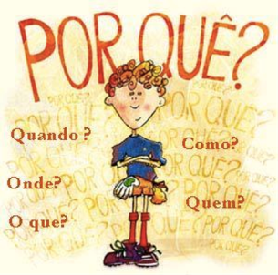
Potencial educomunicativo do fazer jornalístico

Slide 28
3.OS MATERIAIS PARADIDÁTICOS DA DISCIPLINA EDUCOMUNICAÇÃO SOCIAMBIENTAL
PRODUZIDOS NO 1º SEMESTRE DE 2023

Slide 29
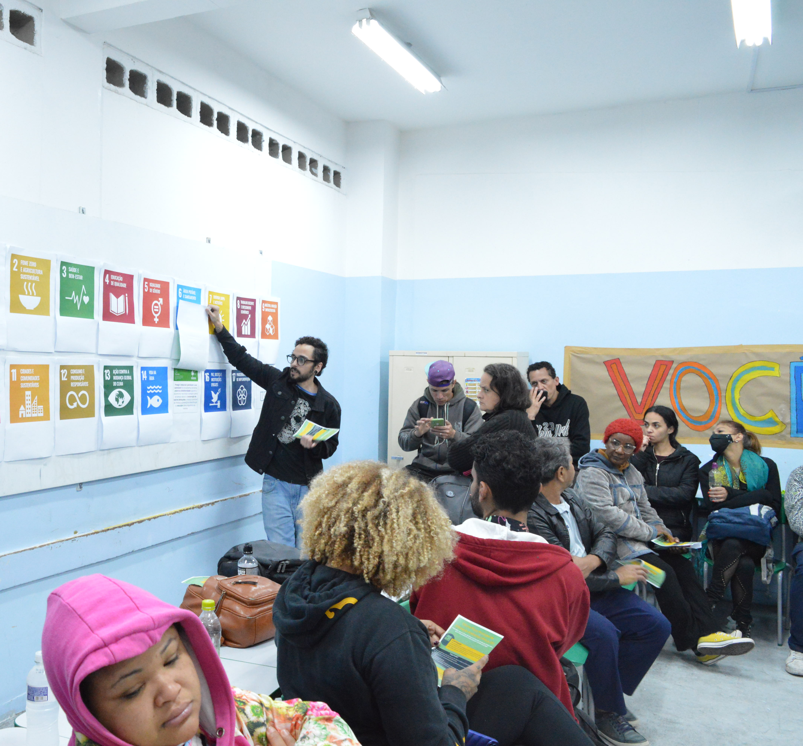
Oportunidade
Curricularização da extensão

Slide 30
